Slide 1
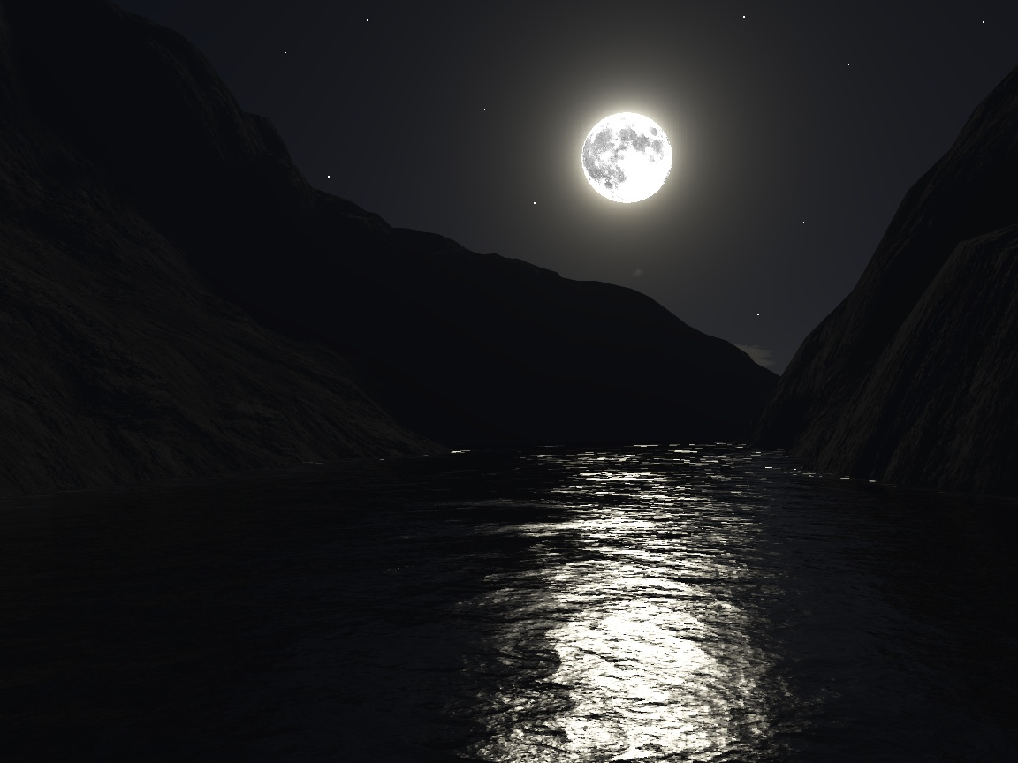

ESTUDIO BIBLICO
CON EL
PASTOR
CARLOS
SEPULVEDA
IGLESIA LA GRACIA DEL PRIMOGENITO
3420 Davie blvd.
Ft. Lauderdale.
Florida. 33312

Slide 2

BUENAS NOCHES Y
BIENVENIDOS A NUESTRO
ESTUDIO
BIBLICO
04/08/2021
CONFIAMOS QUE NUESTRO DIOS ILUMINE NUESTROS PASOS AL LLEVARNOS A TODAS LAS AREAS DE VERDAD POR MEDIO DE SU ESPIRITU SANTO.

Slide 3
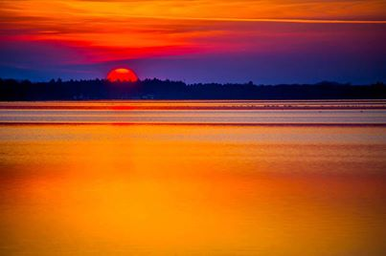
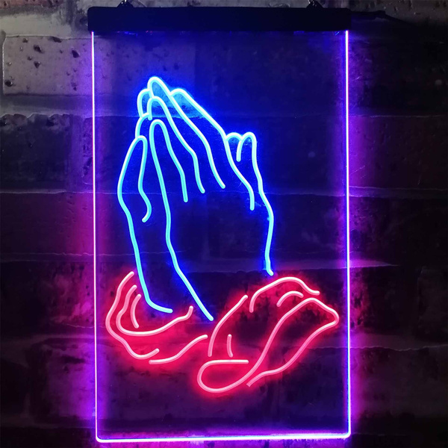
OREMOS

Slide 4
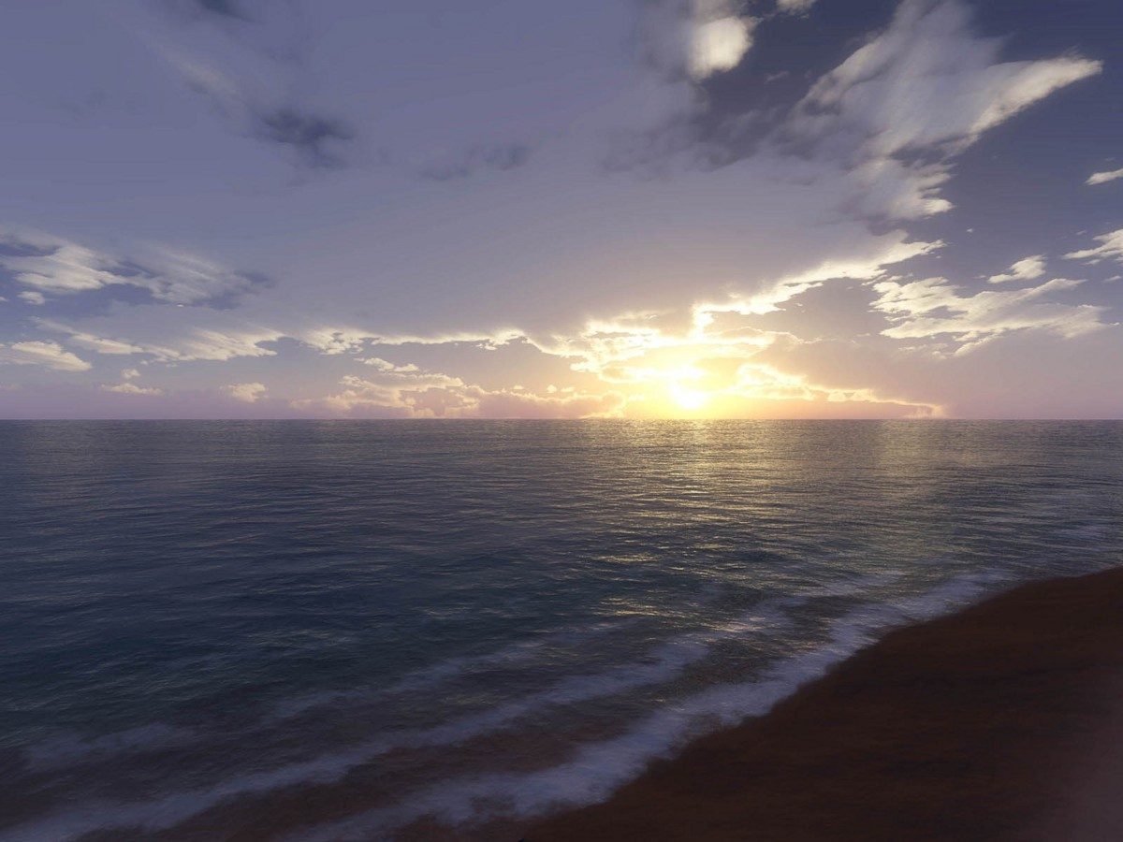

DEJA QUE TU LUZ BRILLE

Slide 5
INTRODUCCIÓN
En nuestra cultura, la palabra "dejar" implica un permiso para suceder, o una asignación para que algo también suceda.
En terminología bíblica, la palabra implica un hacer en lugar de un permiso.
Así que esta no es realmente una opción como muchos parecen tratar de esa manera.

Slide 6
Deja que tu luz
brille ante los hombres
de tal manera
que puedan ver tus
buenas obras,
y glorificar
tu padre
que está en el cielo.
Mateo 5:16

Slide 7
RAZÓN PARA DEJARLA BRILLAR
Como cristianos, es nuestro deber dar un ejemplo apropiado.
También es nuestro deber mostrar a la gente el camino,
Y es nuestro deber advertir a la gente de los peligros que tenemos por delante.

Slide 8
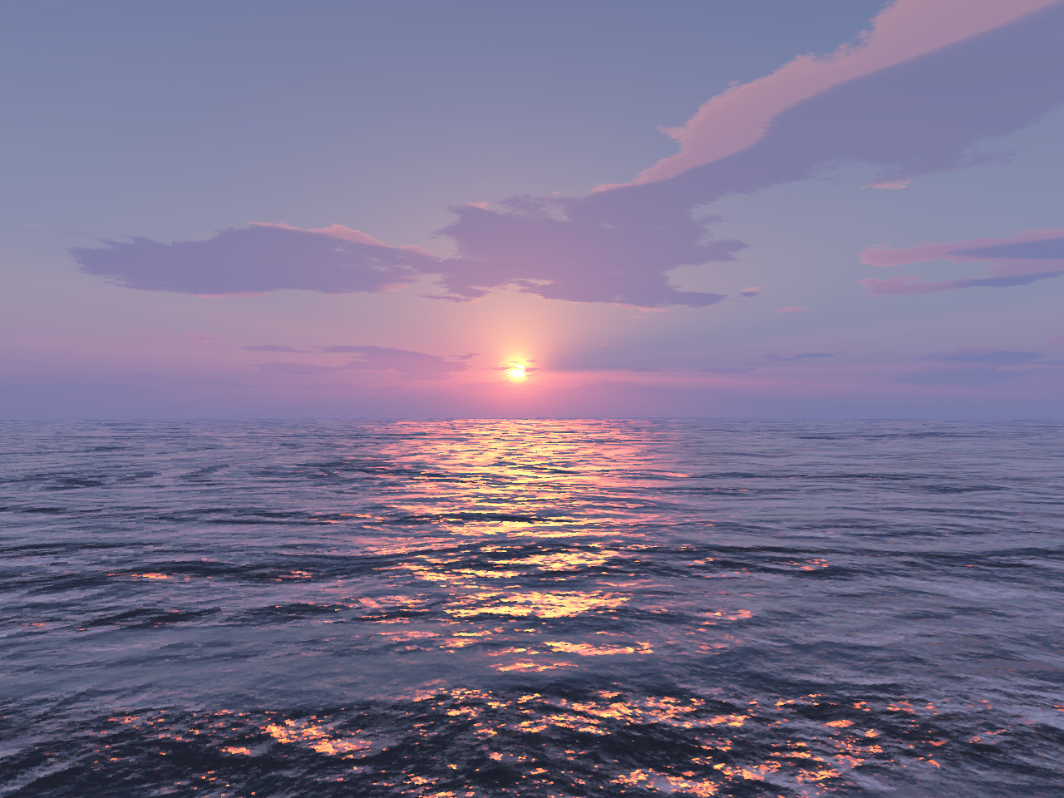
DEJA QUE TU LUZ BRILLE
Génesis 1:17 "Dios colocó las luces en la extensión del cielo para brillar sobre la tierra".
Números 6:25 "Jehová hace que su rostro brille sobre ti y sea amable contigo"

Slide 9
DEJA QUE TU LUZ BRILLE
JUECES 5;31
Así perezcan todos tus enemigos, oh Jehová;
Mas los que te aman, sean como el sol cuando sale en su fuerza. Y la tierra reposó cuarenta años.

Slide 10
DEJA QUE TU LUZ BRILLE
Job 22:28
Determinarás asimismo una cosa, y te será firme, Y sobre tus caminos resplandecerá luz.

Slide 11
DEJA QUE TU LUZ BRILLE
Isaiah 58:8
8 Entonces nacerá tu luz como el alba, y tu salvación se dejará ver pronto; e irá tu justicia delante de ti, y la gloria de Jehová será tu retaguardia.

Slide 12
DEJA QUE TU LUZ BRILLE
Isaiah 60:19
19 El sol nunca más te servirá de luz para el día, ni el resplandor de la luna te alumbrará, sino que Jehová te será por luz perpetua, y el Dios tuyo por tu gloria.

Slide 13
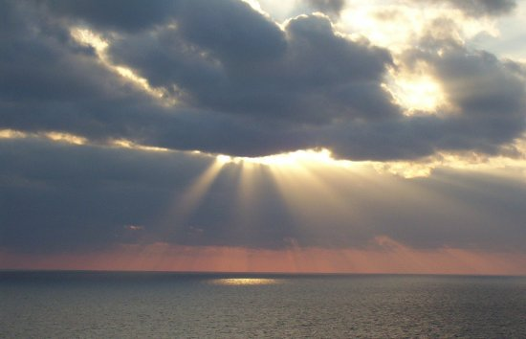
DEJA QUE TU LUZ BRILLE
Daniel 12:3 “3 Los entendidos resplandecerán como el resplandor del firmamento; y los que enseñan la justicia a la multitud, como las estrellas a perpetua eternidad.
2 CORINTIOS 4:6 6 Porque Dios, que mandó que de las tinieblas resplandeciese la luz, es el que resplandeció en nuestros corazones, para iluminación del conocimiento de la gloria de Dios en la faz de Jesucristo.

Slide 14
DEJA QUE TU LUZ BRILLE
"Porque todo lo que se hace evidente es luz, y por eso dice:
Efesios 5:14 Despiértate, tú que duermes,Y levántate de los muertos, Y te alumbrará Cristo.
Philippians 2:15 para que seáis irreprensibles y sencillos, hijos de Dios sin mancha en medio de una generación maligna y perversa, en medio de la cual resplandecéis como luminares en el mundo;

Slide 15
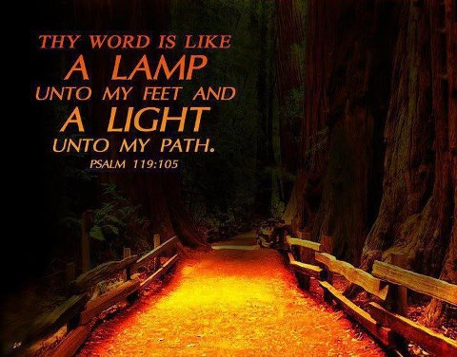
Salmos 119:105
Lámpara es a mis pies tu palabra, Y lumbrera a mi camino.

Slide 16
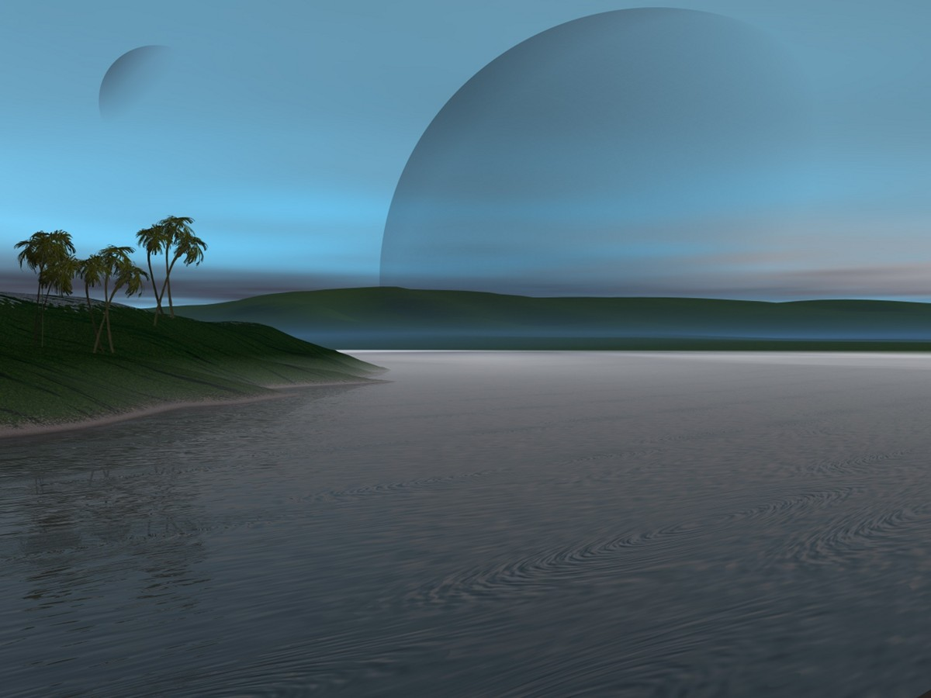
Isaiah 2:5
Venid, oh casa de Jacob, y caminaremos a la luz de Jehová.

Slide 17
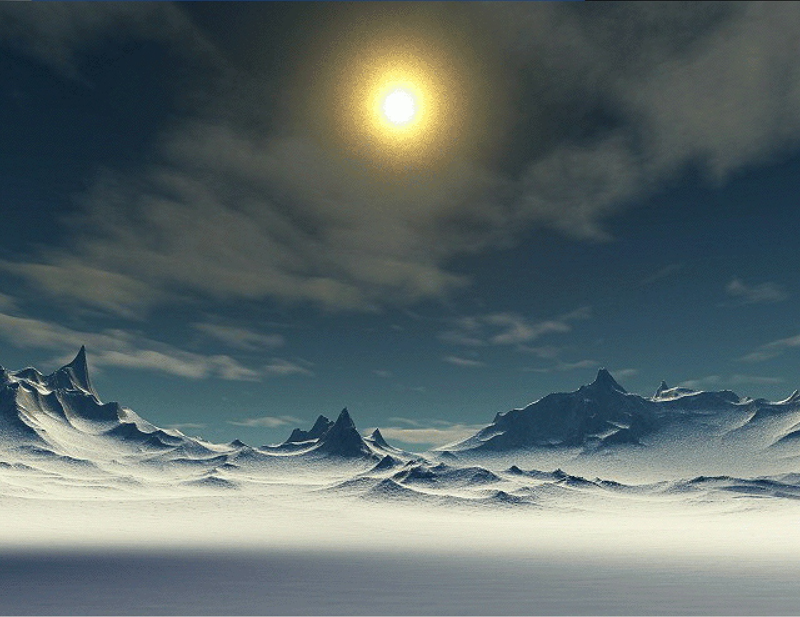
La verdadera luz
Juan 1:6-9
6 Hubo un hombre enviado de Dios, el cual se llamaba Juan.7 Este vino por testimonio, para que diese testimonio de la luz, a fin de que todos creyesen por él. 8 No era él la luz, sino para que diese testimonio de la luz.9 Aquella luz verdadera, que alumbra a todo hombre, venía a este mundo.
Estaba la verdadera luz que, al entrar en el mundo, ilumina a todo hombre.

Slide 18
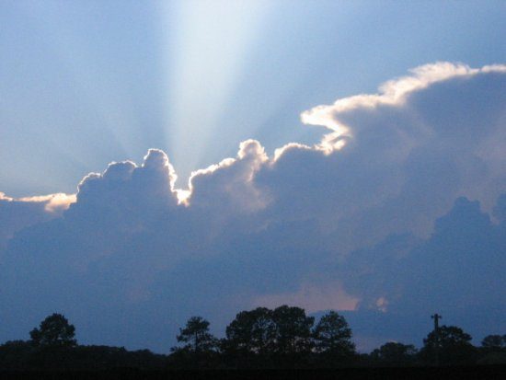
Juan 8:12
12 Otra vez Jesús les habló, diciendo:
“Yo soy la luz del mundo; el que me sigue, no andará en tinieblas, sino que tendrá la luz de la vida.”

Slide 19
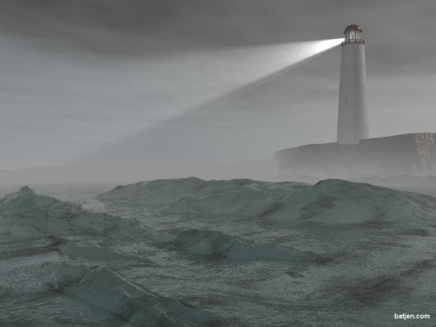
EFESIOS 5:8-10
8 Porque en otro tiempo erais tinieblas, mas ahora sois luz en el Señor; andad como hijos de luz
9 (porque el fruto del Espíritu es en toda bondad, justicia y verdad),
10 comprobando lo que es agradable al Señor.

Slide 20
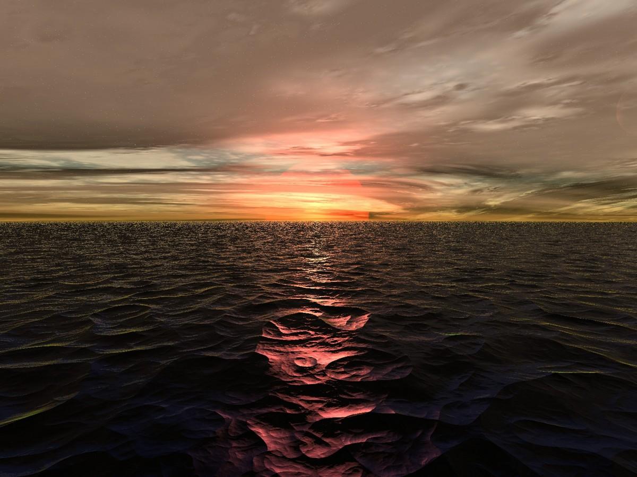
1 John 1:5-6
5 Este es el mensaje que hemos oído de él, y os anunciamos: Dios es luz, y no hay ningunas tinieblas en él. 6 Si decimos que tenemos comunión con él, y andamos en tinieblas, mentimos, y no practicamos la verdad;

Slide 21
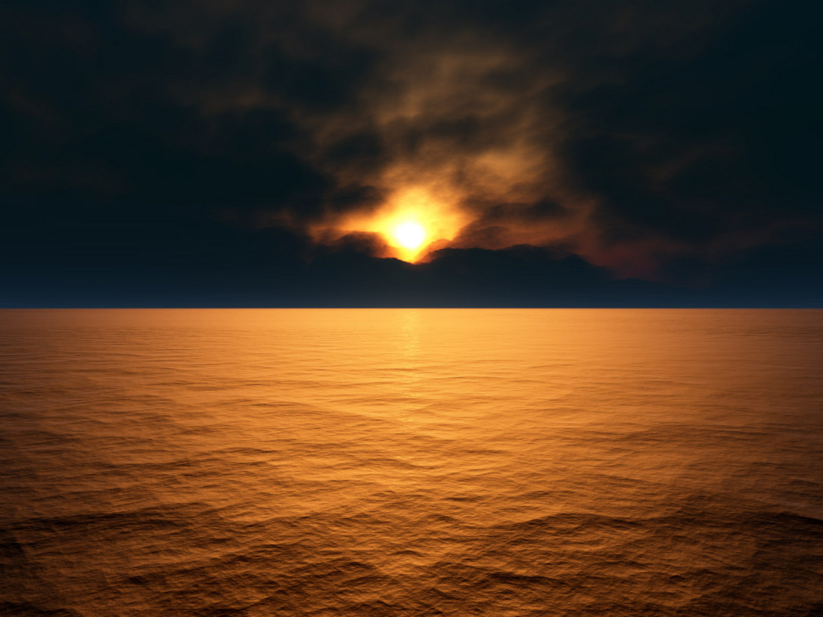
1 JUAN 1:7
7 pero si andamos en luz, como él está en luz, tenemos comunión unos con otros, y la sangre de Jesucristo su Hijo nos limpia de todo pecado.

Slide 22
Nosotros somos hoy La luz del mundo
¹⁴ Vosotros sois la luz del mundo; una ciudad asentada sobre un monte no se puede esconder.
¹⁵ Ni se enciende una luz y se pone debajo de un almud, sino sobre el candelero, y alumbra a todos los que están en casa.
¹⁶ Así alumbre vuestra luz delante de los hombres, para que vean vuestras buenas obras, y glorifiquen a vuestro Padre que está en los cielos.

Slide 23
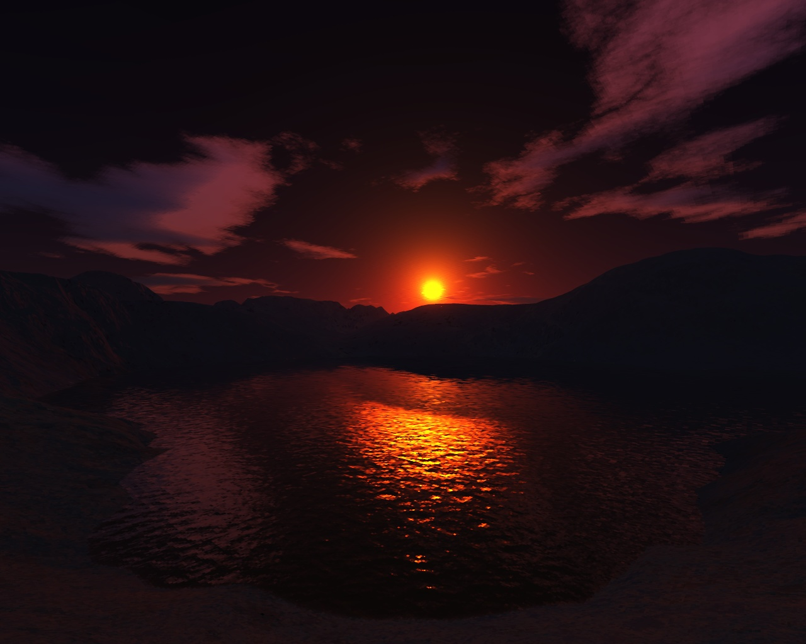
CONCLUSIÓN
Nosotros, que somos cristianos, tenemos la luz.
Son nuestras Biblias, nuestra fe y nuestro SEÑOR.
Nuestra luz es ser un reflejo de Jesucristo.
Dios quiere que todos salgan a la luz.

Slide 24
CONCLUSIÓN
Todo el mundo debería saber dónde está la verdadera luz.
Una vez que adquirimos la luz, debemos compartirla.
No la pongas debajo de la canasta .

Slide 25
QUE HACES CON TU LUZ??

Slide 26
OREMOS

Slide 27
HASTA LA PROXIMA SEMANA
DIOS ME LOS BENDIGA

